Slide 1
一、条件概率
§1.4 概率乘法公式与事件的独立性
在概率论中，有时不仅要研究事件A发生的概
率P(A)，还要考察另一个事件B发生条件下事件
A发生的概率.
为此给出条件概率定义如下

Slide 2
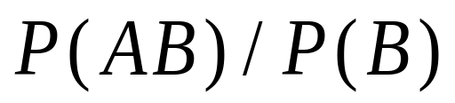
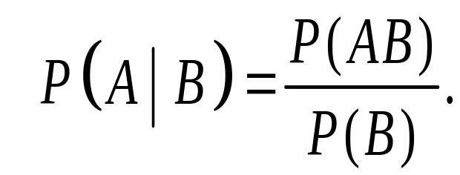
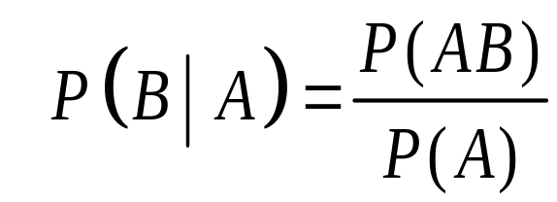
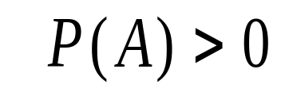
定义:
设A、B为两事件, P ( B ) > 0 , 则
称 为事件 B 发生的条件下事
件 A 发生的条件概率，记为
注1. 如果B＝Ω, 则条件概率即为前面所定义的概率. 如果B≠Ω ,则条件概率相当于将样本空间缩小为B.
注2.
事件 A 发生的条件下事件
B 发生的条件概率.

Slide 3
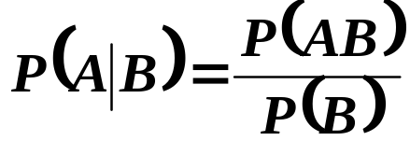
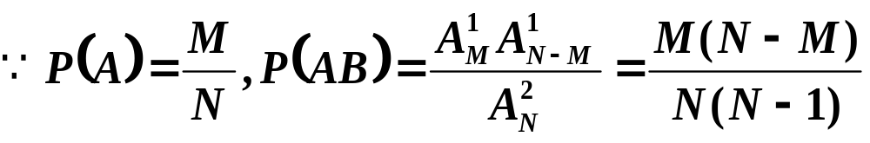
注3:条件概率的计算方法
（1)用定义求:
（2)在“缩小的样本空间”上求:
例1:设有N件产品,其中M件次品(M< N),现从中无放回地抽取两次,每次取一件产品,求“第一次取得次品的条件下,第二次取得正品”的概率
解:设A=“第一次取得次品”,B =“第二次取得正品”
方法1:

Slide 4
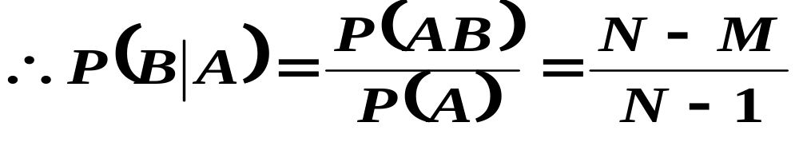
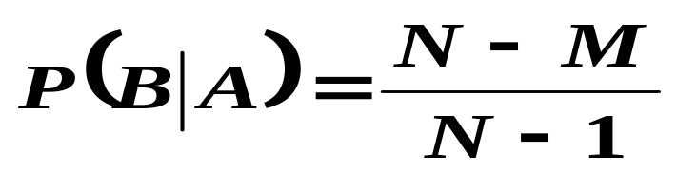
方法2:
例2:考虑有两个小孩的家庭,问其中至少有一个女
孩的家庭中, 另一小孩也是女孩的概率有多大?
(假设生男,生女是等可能的)
解：
设A =“至少有一个女孩家庭”, B=“另一个小孩也是女孩”.

Slide 5
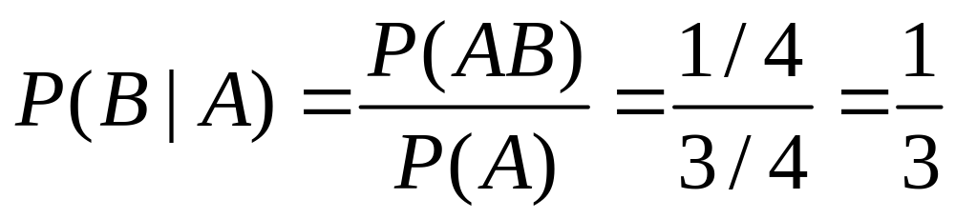
根据题意,可设样本空间为:
Ω={(男,男)(男,女)(女,男)(女,女)}
则:
A=“至少有一个女孩家庭”
={(男,女)(女,男)(女,女)}
AB=“至少有一个为女孩家庭中,
另一个小孩也是女孩” ={(女,女)}
于是所求概率为：

Slide 6
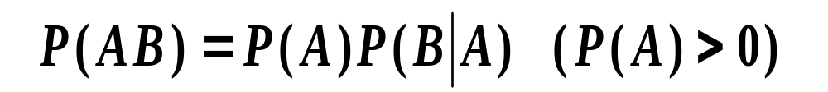
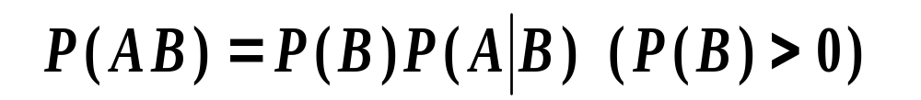
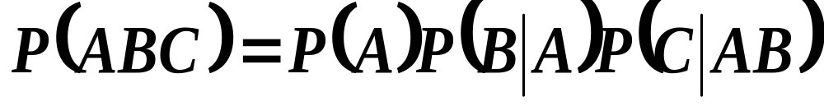
二、乘法公式
利用条件概率可求积事件的概率即乘法公式
推广:

Slide 7
例3: 一批产品共10件，其中3件为次品，每次从中任取一件不放回，问第三次才取到正品的概率等于多少？
解 A1表示第一次取得次品; A2 表示第二次取得次品
A3表示第三次取得正品，则
P(A₁)=3/10;
P(A₂|A₁)=2/9;
P(A₃| A₁ A₂)＝7/8；
根据乘法公式有
P(A₁ A₂ A₃)=P(A₁)P(A₂| A₁)P(A₃| A₁ A₂)＝0.0583.

Slide 8
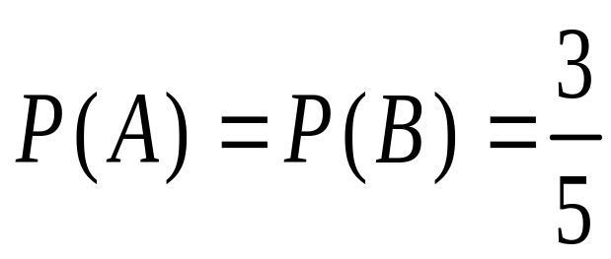
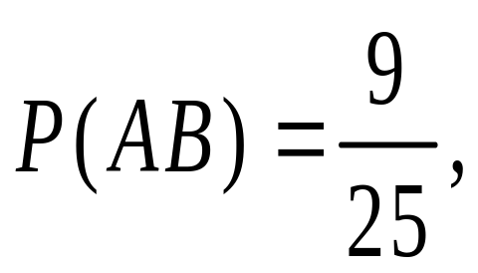
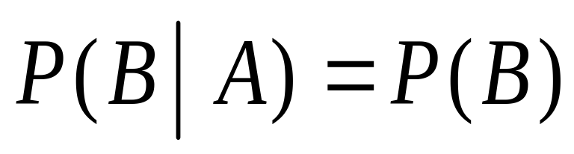
三、事件的独立性
实例:
已知袋中有3只红球, 2只白球.从袋中有放回地
取球两次, 每次取1球, 用A表示“第一次取得红球”;
B表示“第二次取得红球”,求P(B), P(B|A).
解:

Slide 9
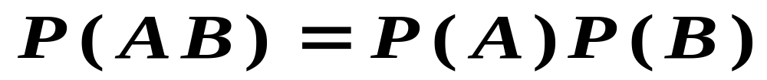
事件A发生与否对B发生的概率没有影响可视为事件A 与B相互独立.
1.定义1:
设 A , B 为两事件,若
则称A与B相互独立.
定义2:
设 A , B 为两事件,若
则称事件A与事件B 相互独立
注:这里两种形式的定义是等价的,各有用处.

Slide 10
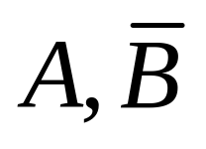
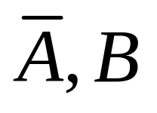
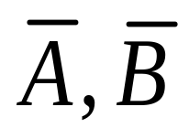
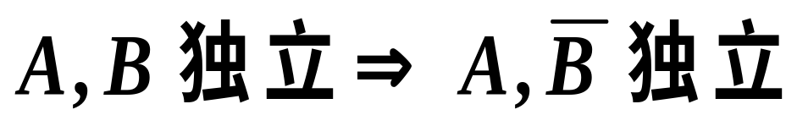
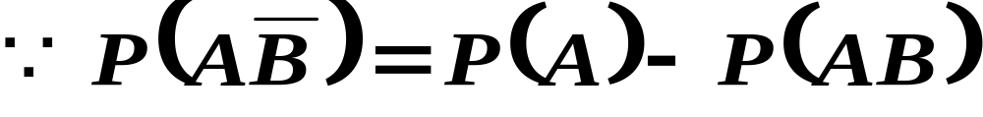
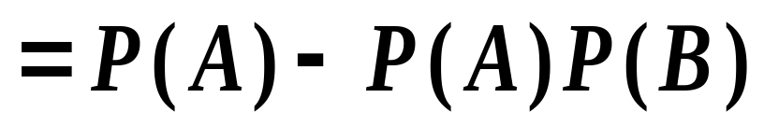
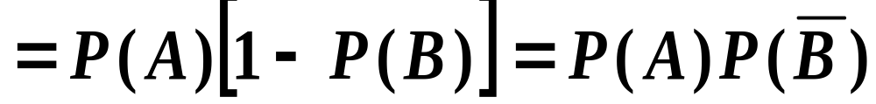
2.两个事件相互独立的性质
性质1. A, B独立⇔
独立⇔
独立⇔
独立.
试证其一
事实上

Slide 11
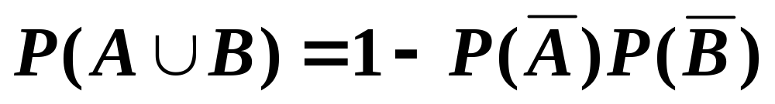
性质2 . A、B两个事件独立，则
例4: 设甲,乙两个人同时独立地向同一目标进行射击,甲击中目标的概率为p,乙击中目标的概率为q,求下列事件的概率:
(1)“甲击中,乙未击中”;
(2)“甲,乙恰一人击中”;
(3)“甲,乙至少一人击中”.
解:
设A=“甲击中目标”，B=“乙击中目标”
则P(A)=p,P(B)=q, 且A,B相互独立

Slide 12
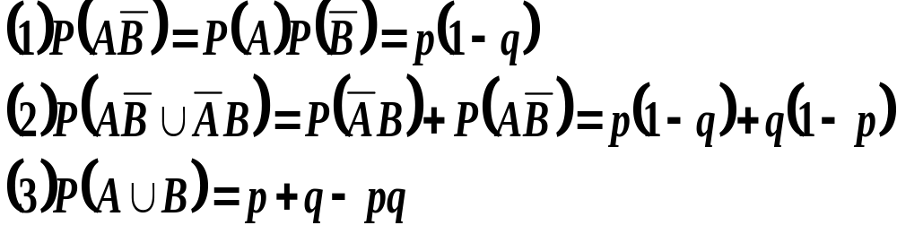
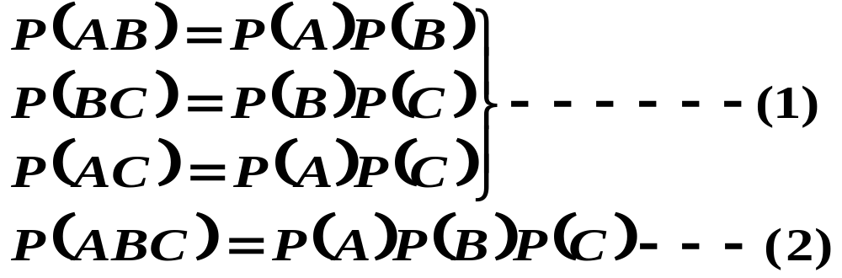
推广：多个事件相互独立
定义:三个事件 A, B, C 相互独立,是指下面的
关系式同时成立：

Slide 13
注1)三事件A, B, C 相互独立,要求满足(1)(2)式, 也称 A, B, C 为相互独立的事件组.
注2)仅满足(1)式时,称 A, B, C 两两独立,也称 A, B, C 为两两独立的事件组.
注3) 关系式(1) (2)不能互相推出.
A, B, C 相互独立
A, B, C 两两独立

Slide 14
四、独立试验概型
在概率论中,有些试验在同样条件下可以重复进行,且任何一次试验发生的结果都不受其它各次试验结果的影响.这种概率模型称做独立试验概型.
在n次独立试验概型中,如果对于每一次试验只有两个可能的结果发生, 即A发生或A发生, P(A)>0, 称这样的独立试验概型为贝努里(Bernoulli)概型.
定理 在贝努里概型中, P(A)=p (0<p<1), 则事件A在n次试验中恰好发生k次的概率为：
该公式与[p＋(1－p)]^{n}二项展开式中第k+1项相同, 故称之为参数为n和p的二项概率公式.

Slide 15
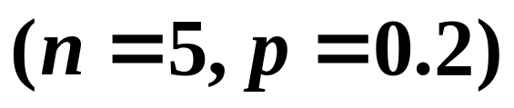
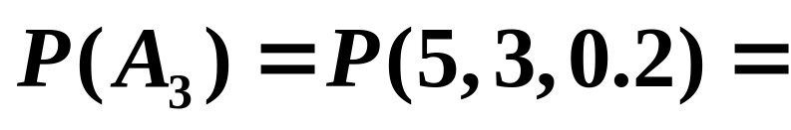
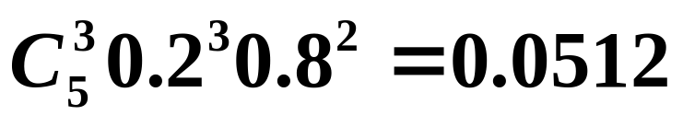
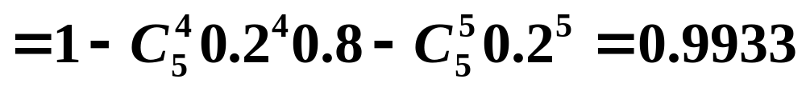
例5 一批产品中有20%的次品,现进行重复抽样,共抽取5件样品,分别计算这5件样品中恰好有3件次品及至多有3件次品的概率?
解 设A_{i}=“5件样品中恰有i件次品”(i=0,1,2,…,5),
B=“5件样品中至多有3件次品”
利用二项概率公式可得
P(B)＝1－P(A₄)－P(A₅)

Slide 16
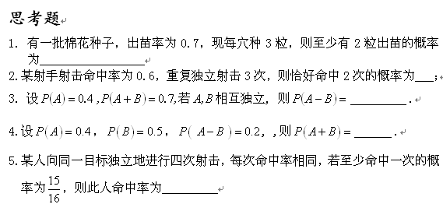

Slide 17
